Slide 1
Москва:
Память о войне 1812 года
Окружающий мир 4 класс
Костырко Светлана Николаевна,
учитель начальных классов
МАОУ СОШ №2

Slide 2
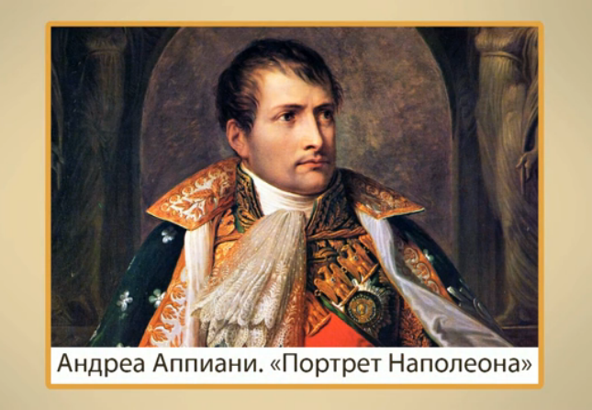

Slide 3
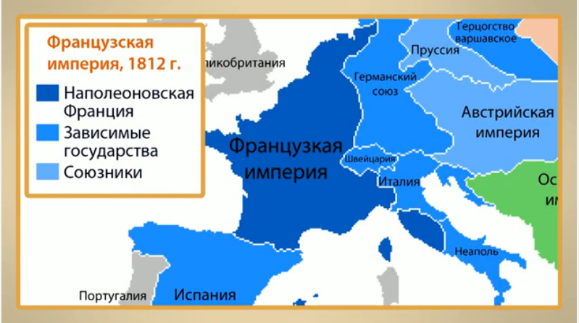
Наполеон стал властелином Европы.

Slide 4
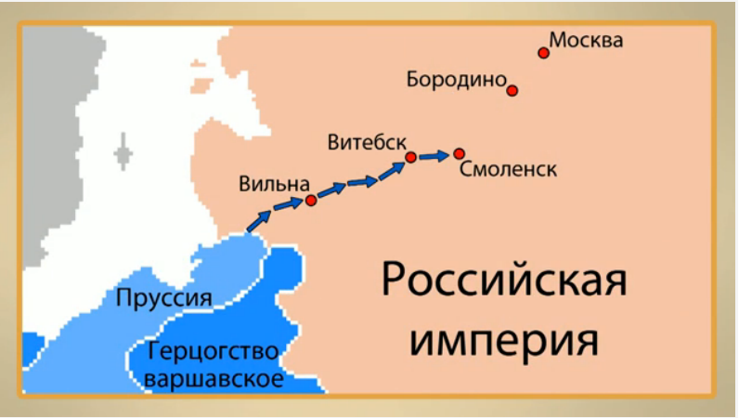

Slide 5
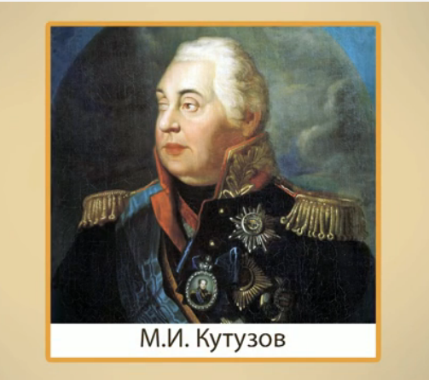

Slide 6
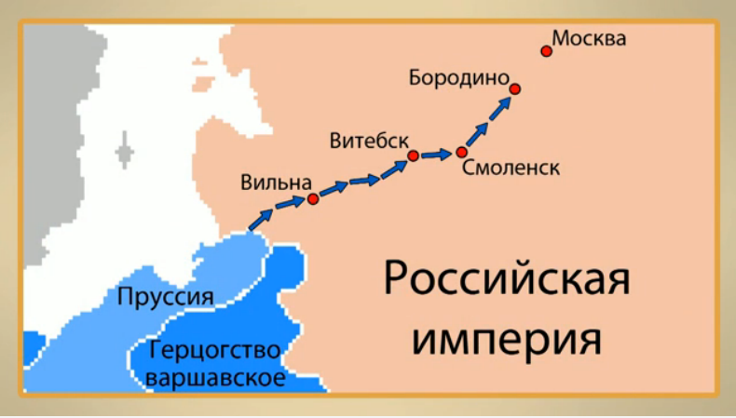

Slide 7
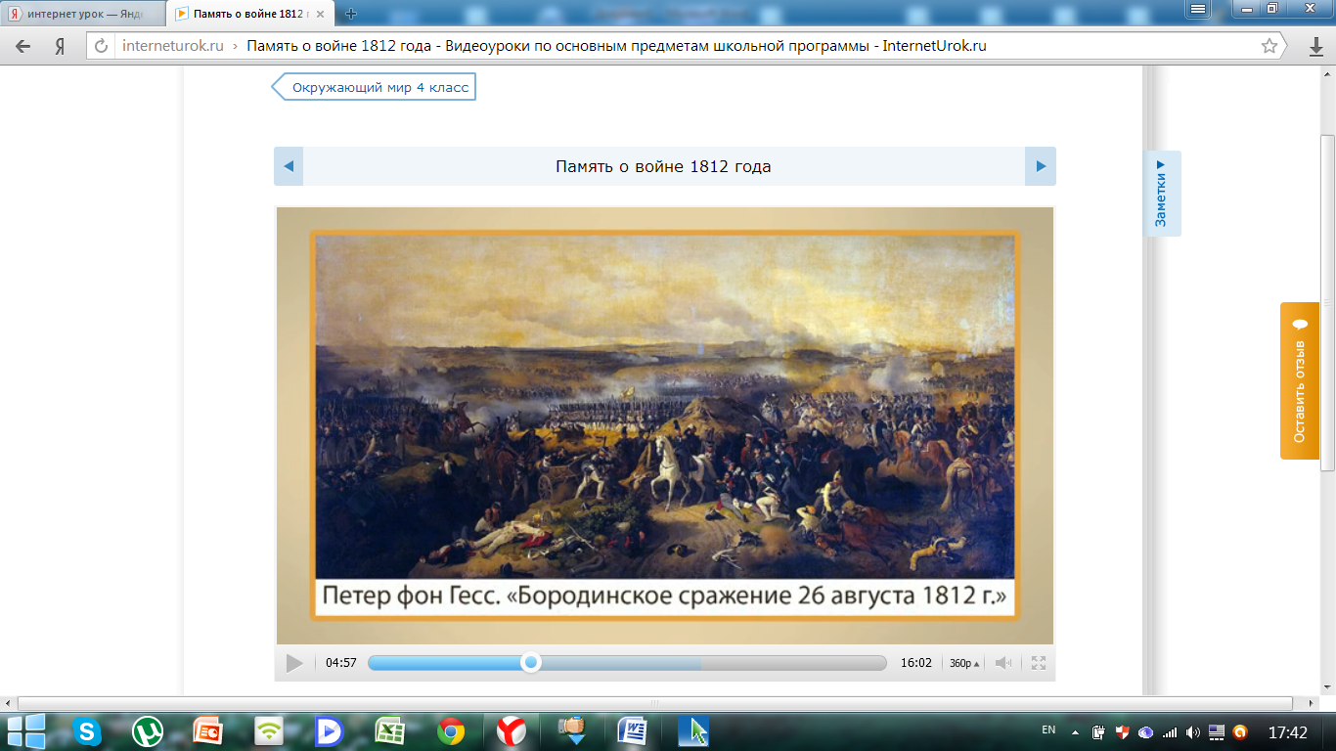

Slide 8
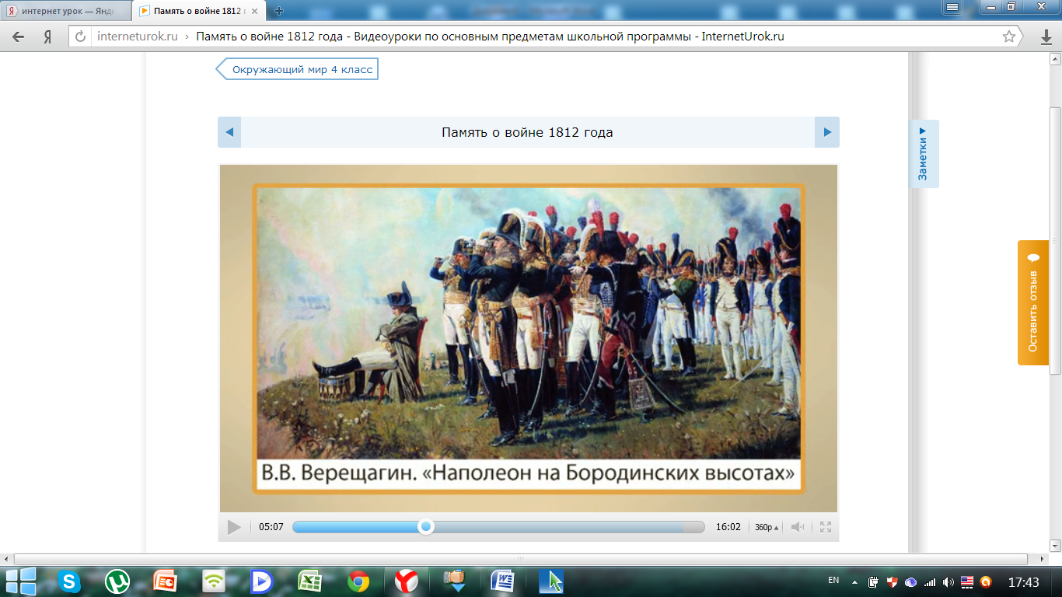

Slide 9
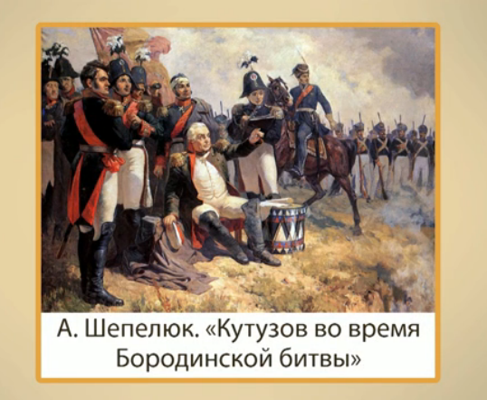

Slide 10
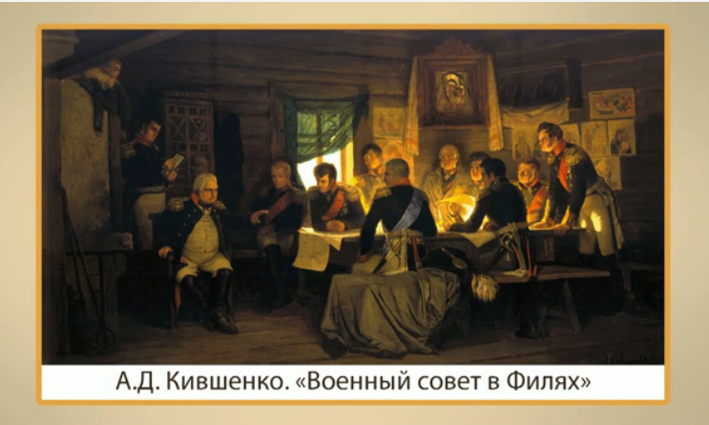

Slide 11
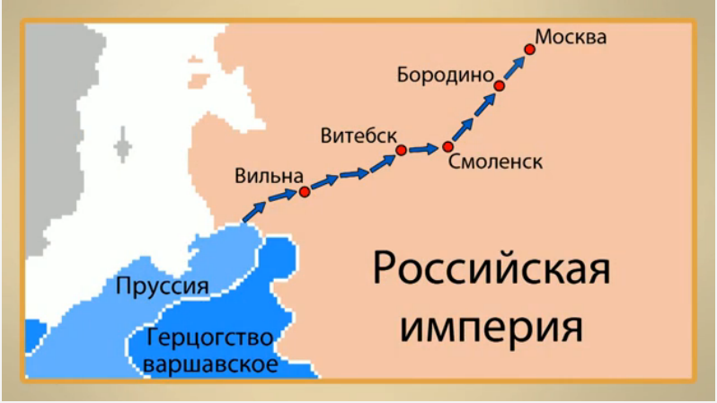

Slide 12
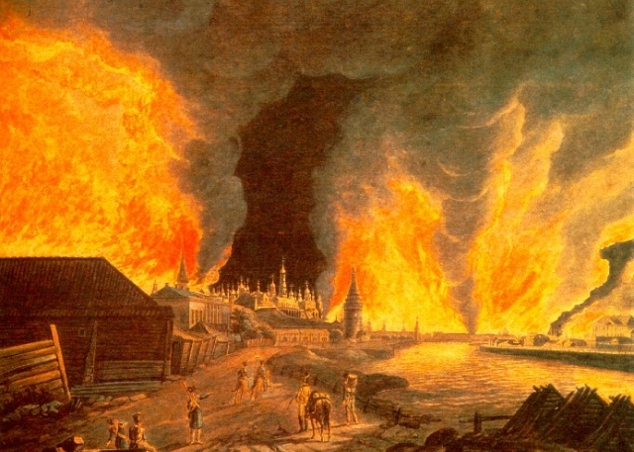

Slide 13
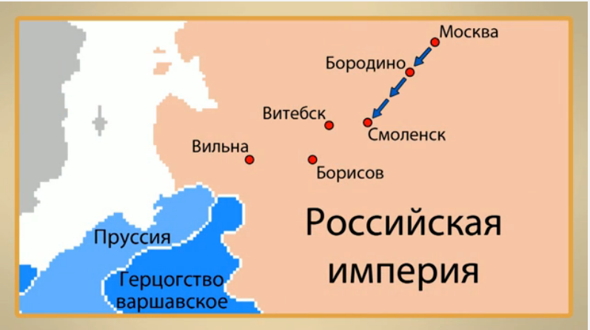

Slide 14
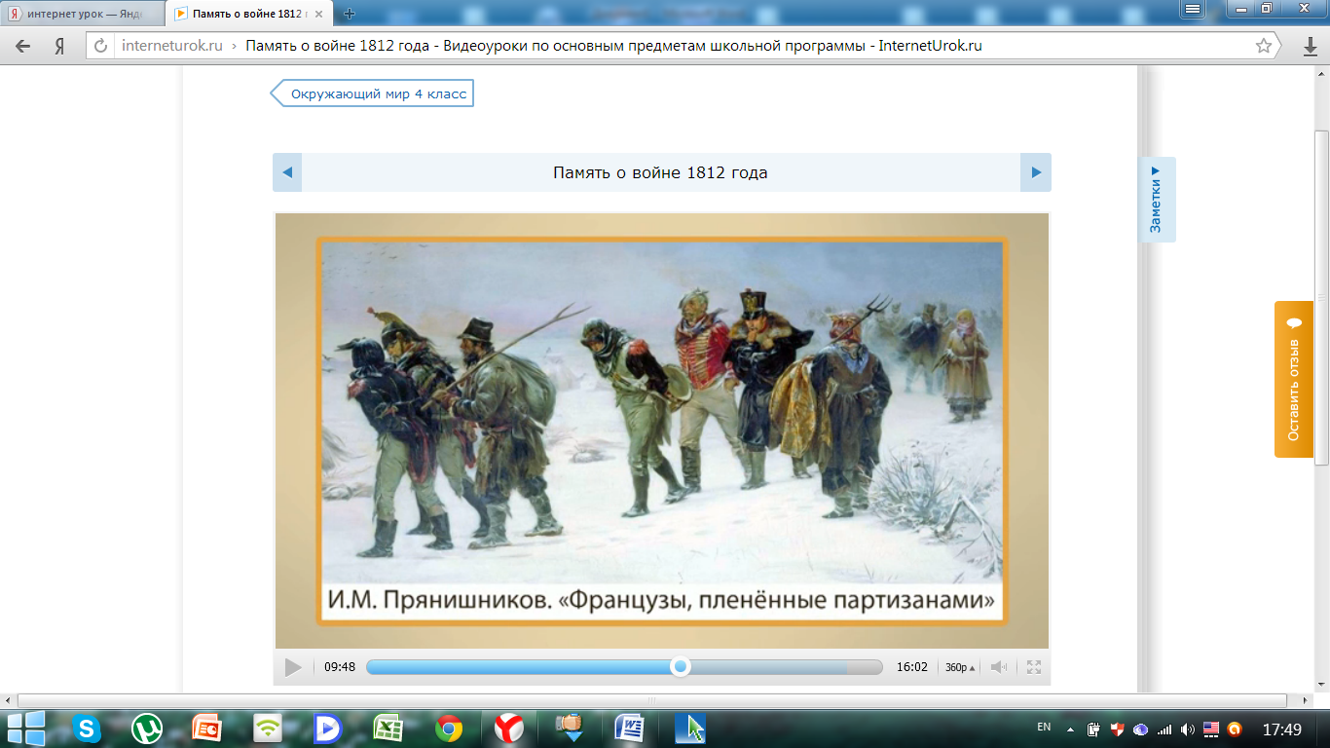

Slide 15
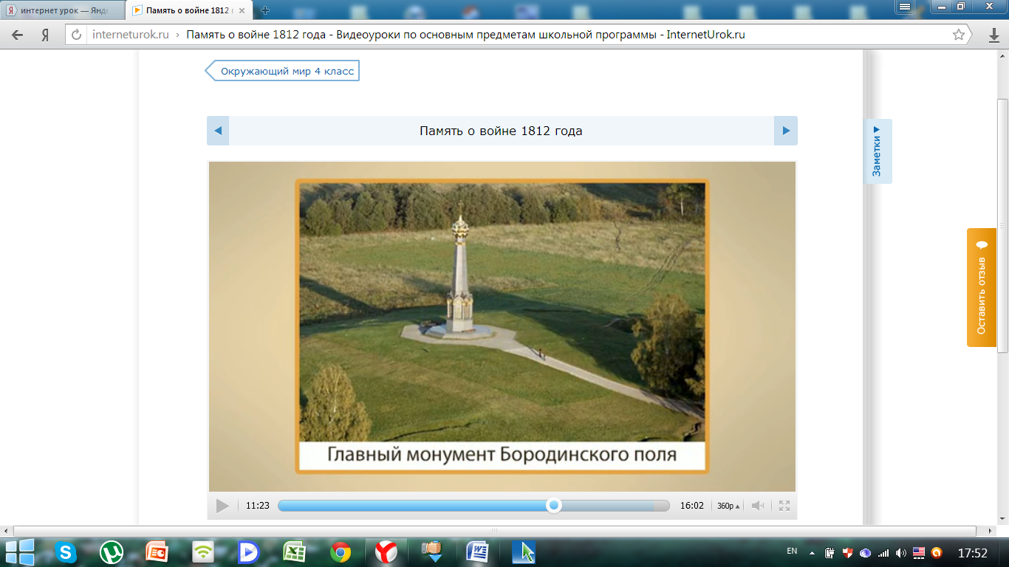

Slide 16
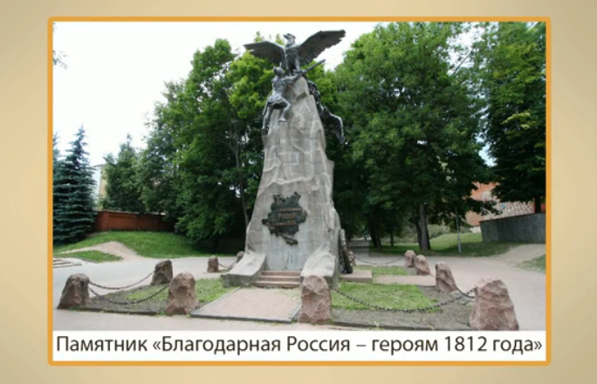

Slide 17
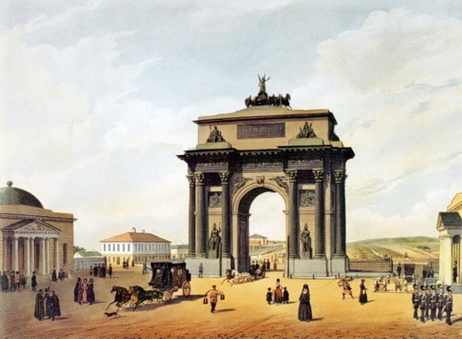
Тверская Застава и Триумфальные ворота в 1848 году.

Slide 18
Бородинская битва. | 3
Войска Наполеона переходят границу России. | 1
Русская армия оставляет Москву. | 4
Русская армия отходит вглубь страны. | 2
Русская армия вступает в Париж. | 5

Slide 19
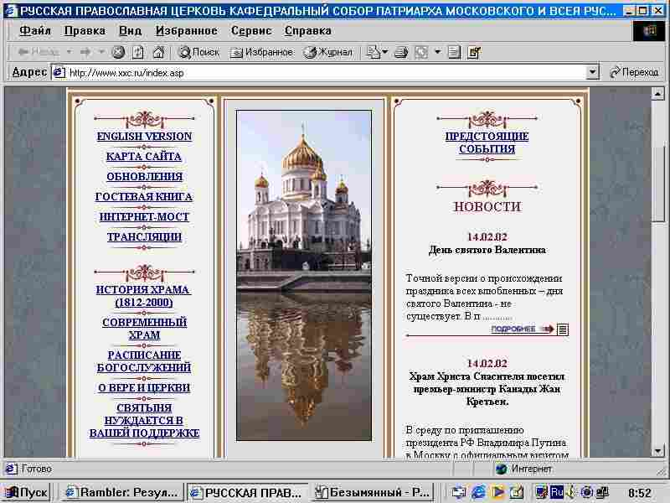
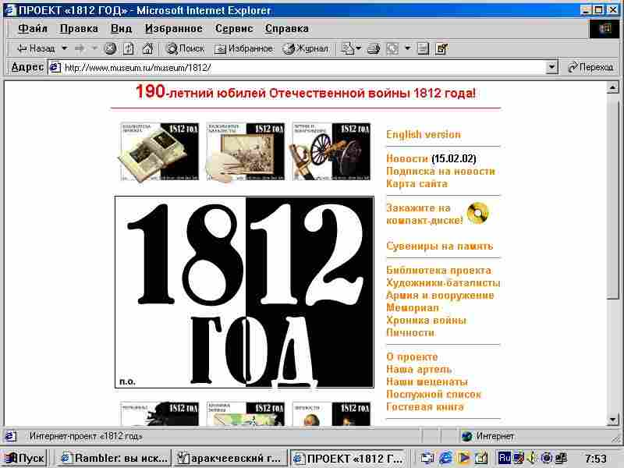
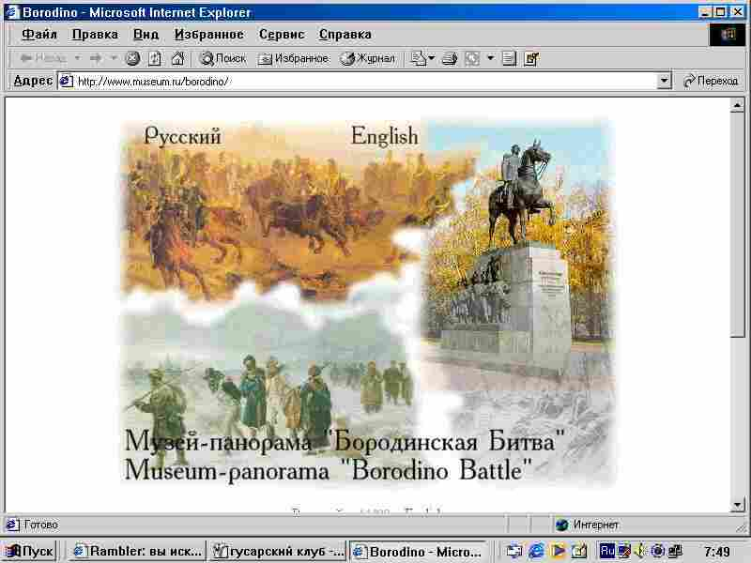
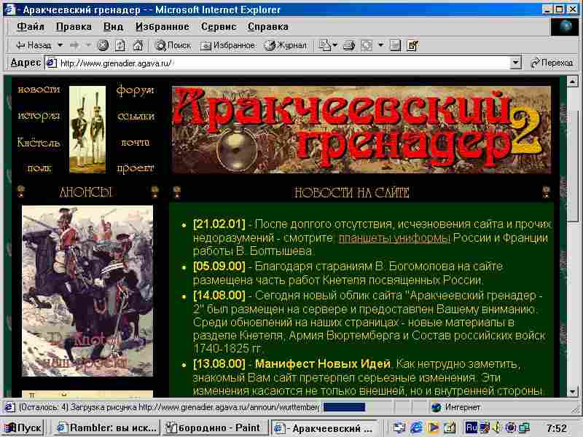
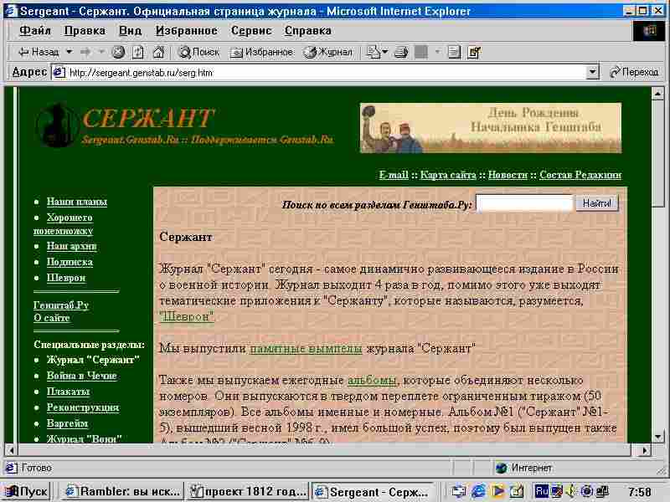
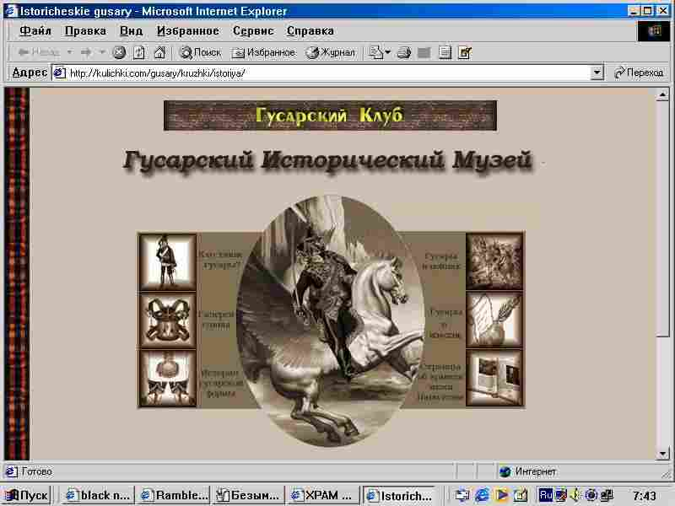
WWW-ресурсы по теме.
Храм Христа Спасителя.
www.xxc.ru/index.asp
www.museum.ru/museum/1812
www.museum.ru/borodino
1812
http://sergeant.genstab.ru/serg.htm
www.grenadier.agava.ru
http://kulichki.com/gusary/kruzhki/istoriya

